Slide 1

Estos jóvenes están viajando por España con sus mochilas.
A muchos jóvenes les gusta ser excursionistas o mochileros.
De estas dos parejas, una es escandinava y la otra es norteamericana.
Capítulo 2
1 of 56

Slide 2

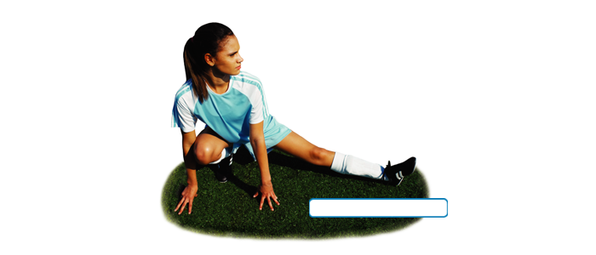

Para mantenerse en forma, Cristina se estira.
Capítulo 2
2 of 56

Slide 3
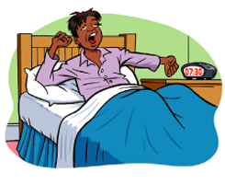
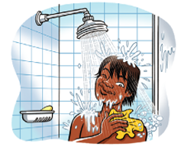
despertarse
tomar una ducha
Capítulo 2
3 of 56

Slide 4
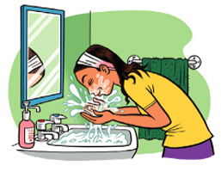
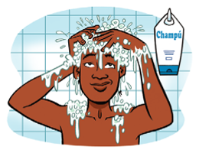
lavarse la cara
lavarse el pelo
Capítulo 2
4 of 56

Slide 5
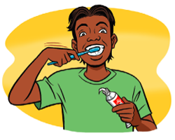
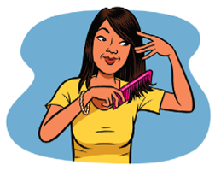
cepillarse (lavarse) los dientes
peinarse
Capítulo 2
5 of 56

Slide 6
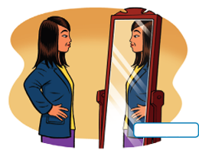
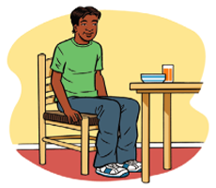
mirarse
sentarse
Capítulo 2
6 of 56

Slide 7
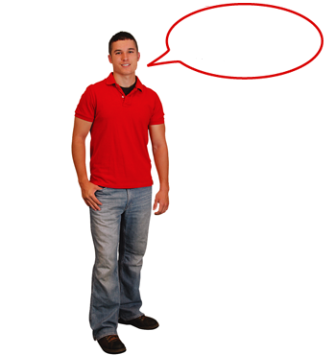

El muchacho se llama Roberto.
Capítulo 2
7 of 56

Slide 8
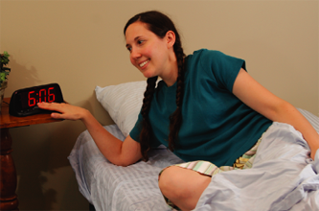
Ana se levanta temprano.
No se queda en la cama.
Se levanta enseguida.
Ella es madrugadora.
Le gusta levantarse temprano.
Capítulo 2
8 of 56

Slide 9
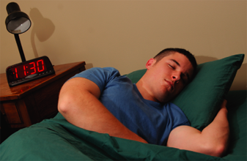
Roberto se acuesta tarde.
Se acuesta a las once y
media de la noche.
Él se duerme enseguida.
Él duerme ocho horas.
Capítulo 2
9 of 56

Slide 10
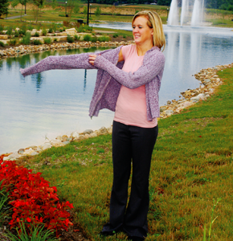
Elena tiene frío.
Se pone un suéter.
Capítulo 2
10 of 56

Slide 11

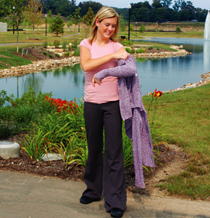
Elena tiene calor.
Se quita el suéter.
Capítulo 2
11 of 56

Slide 12
Capítulo 2
12 of 56

Slide 13
Capítulo 2
13 of 56

Slide 14

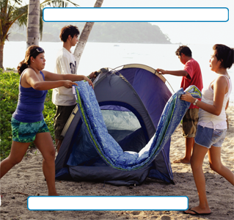
Los amigos van de camping.
Lo están pasando bien.
Se divierten mucho.
Los jóvenes arman
(montan) una carpa.
Capítulo 2
14 of 56

Slide 15
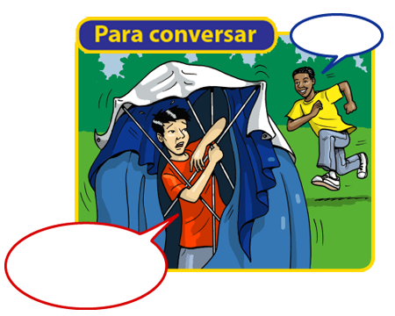

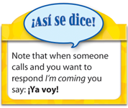
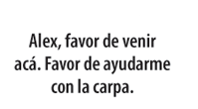
Capítulo 2
15 of 56

Slide 16
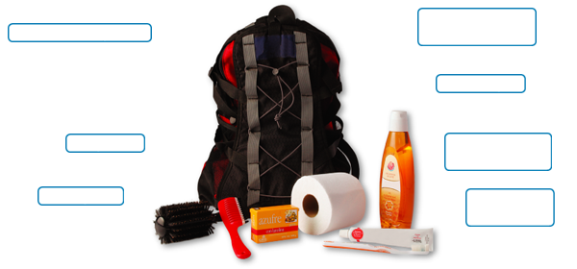



Capítulo 2
16 of 56

Slide 17
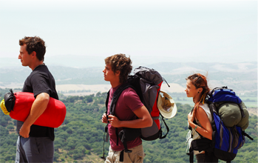
Los mochileros dan
una caminata.
Dan una caminata por
un parque nacional.
Capítulo 2
17 of 56

Slide 18
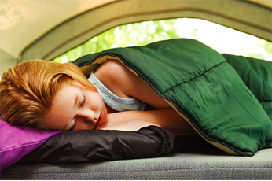
Andrea se acuesta en la carpa.
Duerme en un saco de dormir.
Capítulo 2
18 of 56

Slide 19
Capítulo 2
19 of 56

Slide 20
Capítulo 2
20 of 56

Slide 21

1. Read the sentences that accompany the illustrations on the following
slides. Notice that in the sentences under the drawings on the left, one
person performs the action and another person or thing receives the action.
In the sentences to the right, however, the same person performs and
receives the action of the verb. For this reason the pronoun ___ must be used. ___ is called a reflexive pronoun because it refers back to the subject.
se
Se
Capítulo 2
21 of 56

Slide 22
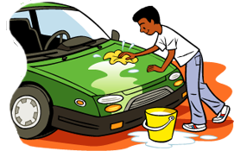
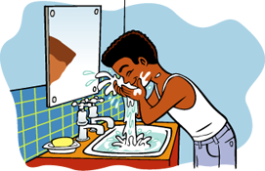
Federico lava el carro.
Federico se lava.
Federico lo lava.
Se refers back to the subject—Federico.
Capítulo 2
22 of 56

Slide 23
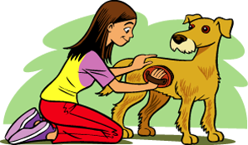
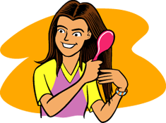
Julia cepilla al perro.
Julia se cepilla.
Julia lo cepilla.
Se refers back to the subject—Julia.
Capítulo 2
23 of 56

Slide 24
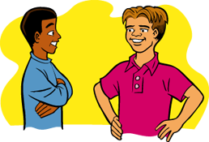
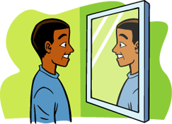
Pedro se mira en el espejo.
Pedro mira a su amigo.
Pedro lo mira.
Se refers back to the subject—Pedro.
Capítulo 2
24 of 56

Slide 25
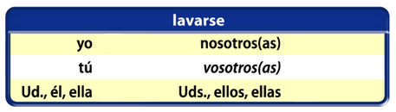
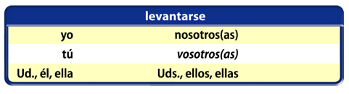
2. Study the forms of a reflexive verb. Pay particular attention to the pronoun
that goes with each form of the verb. It is called a “reflexive pronoun.”
Capítulo 2
25 of 56

Slide 26
3. In the negative form, no is placed before the reflexive pronoun.
¿No te lavas las manos?
La familia Martínez no se levanta tarde.
Capítulo 2
26 of 56

Slide 27
4. In Spanish, when you refer to parts of the body and articles of clothing
in a reflexive sentence, you often use the ____________, not the
possessive adjective.
definite article
Me lavo la cara.
Ella se cepilla los dientes.
Él se pone el suéter.
Capítulo 2
27 of 56

Slide 28
5. Note that the reflexive pronoun is added to the infinitive.
El niño quiere acostarse.
Voy a lavarme las manos.
¿Quieres quitarte la chaqueta?
Capítulo 2
28 of 56

Slide 29
Capítulo 2
29 of 56

Slide 30
Capítulo 2
30 of 56

Slide 31

1. The reflexive verbs acostarse ________, dormirse _______,
sentarse _______, despertarse _______, and divertirse _______
are stem-changing verbs.
(o  ue)
(o  ue)
(e  ie)
(e  ie)
(e  ie)
Capítulo 2
31 of 56

Slide 32
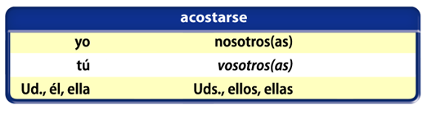
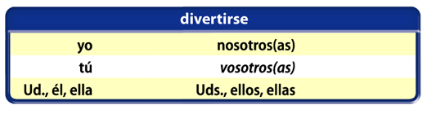
Capítulo 2
32 of 56

Slide 33
2. Many verbs in Spanish can be used with a reflexive pronoun. Often the reflexive
pronoun gives a different meaning to the verb. Study the following examples.
Ana pone su blusa
en su mochila.
Ana puts her blouse in her backpack.
Ana llama
a Carlos.
Ana calls Carlos.
Ana se pone la
blusa.
Ana puts on her blouse.
Ella se
llama Ana.
She calls herself Ana.
(Her name is Ana.)
Ana duerme
ocho horas.
Ana sleeps eight hours.
Ana divierte
a sus amigos.
Ana amuses her friends.
Ana se duerme enseguida.
Ana falls asleep immediately.
Ana se
divierte.
Ana amuses herself.
(Ana has a good time.)
Capítulo 2
33 of 56

Slide 34
Capítulo 2
34 of 56

Slide 35
1. The expression favor de followed by the infinitive is a very useful way to
give a command to tell someone what to do. It is very polite and you can
use favor de with a friend, an adult, or any group of people.
Favor de venir aquí (acá).
Favor de no hablar.
Favor de volver pronto.
Capítulo 2
35 of 56

Slide 36

2. Whenever a pronoun is used with the infinitive, the pronoun is attached to it.
Favor de ayudarme.
Favor de traerme el menú.
Favor de darme el libro.
Favor de levantarte. (to a friend)
Favor de levantarse. (to an adult or group of friends)
Capítulo 2
36 of 56

Slide 37
Capítulo 2
37 of 56

Slide 38

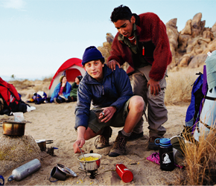
Rafael A ti te gusta mucho el camping, ¿no?
Pablo A mí, sí.
Rafael La verdad es que no me interesa mucho. ¿Dónde duermes? ¿Te acuestas
al aire libre?
Pablo No. Siempre voy con uno o dos amigos y montamos una carpa. Y dormimos en un saco de dormir.
Rafael ¿Qué hacen para comer?
Pablo Muy fácil. Preparamos
hamburguesas y salchichas en una barbacoa.
Capítulo 2
38 of 56

Slide 39

Rafael Hay muchos insectos, ¿no?
Pablo Pues, hay. Pero, ¡qué va!
No nos molestan.
Rafael ¿Cómo pasan el día entero? ¿No se aburren?
Pablo Al contrario, damos caminatas y nadamos en el lago. Nos acostamos temprano porque nos levantamos temprano también.
Rafael Me parece que tienen que levantarse cuando se levanta el sol.
Pablo Sí, pero no me molesta porque soy madrugador. Pero hay una cosa que no me gusta.
Rafael ¿Verdad? ¿Qué?
Pablo Lavarme en agua fría.
Capítulo 2
39 of 56

Slide 40
Capítulo 2
40 of 56

Slide 41
Capítulo 2
41 of 56

Slide 42
Capítulo 2
42 of 56

Slide 43
Capítulo 2
43 of 56

Slide 44

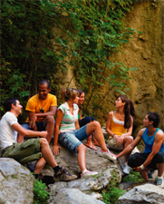
Si decides hacer un viaje por España
o Latinoamérica con un grupo de amigos,
vas a encontrar a muchos jóvenes de muchas nacionalidades haciendo turismo también. Todos tienen el deseo de ver y conocer el mundo. Pero como no tienen mucho dinero, tienen que viajar de una manera económica. ¿Tú no tienes mucho dinero tampoco? Pues,
no hay problema. Como los otros aventureros, puedes poner todo lo que necesitas en una mochila grande y salir a ver el mundo.
Vamos a hablar con un mochilero típico.
Se llama Antonio. Es de Tejas.
Los jóvenes se divierten al aire libre en el Parque Nacional de Cazorla en Andalucía, España.
Capítulo 2
44 of 56

Slide 45
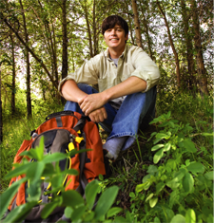
—Me encanta viajar y ver el mundo y lo hago sin mucho dinero. Como en restaurantes económicos y a veces mis compañeros y yo vamos a un mercado donde compramos comida para un picnic. Por lo general pasamos la noche en un albergue juvenil.
Son muy económicos pero sus facilidades
son limitadas. No tienes baño privado.
Te levantas por la mañana y a veces
tienes que lavarte en agua fría porque
no hay agua caliente.
—¡Hola! Me llamo Antonio y soy
de Texas. Me encanta viajar con mi mochila y ver el mundo. Soy un verdadero trotamundos.
Capítulo 2
45 of 56

Slide 46
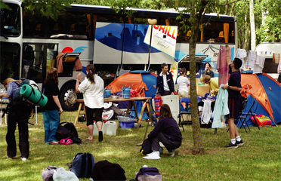
Pero a mí no me importan
estas pequeñas inconveniencias. Lo importante es poder hacer nuevos amigos de todas partes del mundo y llegar a apreciar sus costumbres y manera de vivir. ¿Qué te parece? ¿Por qué no nos encontramos un día en México o Chile?
Los jóvenes están en un
camping en Burgos, España.
Capítulo 2
46 of 56

Slide 47
Capítulo 2
47 of 56

Slide 48


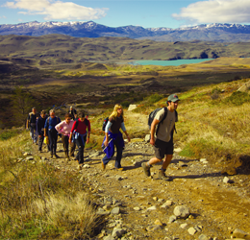
Hoy en día muchos turistas, sobre todo los mochileros jóvenes, llevan equipo para hacer camping. En Latinoamérica hay campings
en los parques nacionales y reservas naturales. Pasar unas noches en un camping puede ser una experiencia agradable. Tienes la oportunidad de conocer a otros turistas y también a familias locales porque a muchas familias les gusta hacer camping. Es una manera económica de viajar.
Los campers se levantan temprano—cuando se levanta el sol. Pasan el día dando caminatas por unas regiones de una belleza natural increíble.
Los jóvenes dan una caminata
en un valle andino en Chile.
Capítulo 2
48 of 56

Slide 49
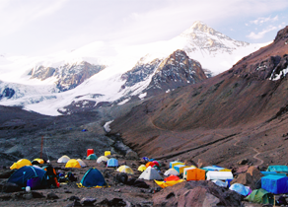
De noche regresan al camping. Se sientan alrededor de una fogata¹ y preparan comida en la fogata o en una barbacoa. Después de un día de mucha actividad física y una buena comida todos están cansados y van
a su carpa. Cada uno desenrolla su saco de dormir y enseguida se duerme. Y, ¿mañana? Otro día de experiencias nuevas.
Con solamente mochila, carpa y saco
de dormir es posible disfrutar de² unas vacaciones estupendas rodeado de un paisaje espectacular.
Campers al pie del Aconcagua en los Andes de Argentina. El Aconcagua es mucho más alto que el monte McKinley en Alaska.
¹fogata bonfire
²disfrutar de to enjoy
Capítulo 2
49 of 56

Slide 50
Capítulo 2
50 of 56

Slide 51

la rutina diaria
despertarse
estirarse
levantarse
quedarse
tomar una ducha
lavarse
cepillarse
daily routine
to wake up
to stretch
to get up
to remain, to stay
to take a shower
to wash oneself
to brush
Capítulo 2
51 of 56

Slide 52
peinarse
mirarse
sentarse
acostarse
dormirse
ponerse (la ropa)
quitarse (la ropa)
llamarse
to comb one’s hair
to look at oneself
to sit down
to go to bed
to fall asleep
to put on (clothes)
to take off (clothes)
to call oneself, to be called, named
Capítulo 2
52 of 56

Slide 53
el espejo
el champú
el cepillo
el peine
el cepillo de dientes
el tubo de crema dental
la barra de jabón
el rollo de papel higiénico
mirror
shampoo
brush
comb
toothbrush
tube of toothpaste
bar of soap
roll of toilet paper
Capítulo 2
53 of 56

Slide 54
human body
el cuerpo humano
la cabeza
los dientes
la espalda
el brazo
el codo
el dedo
la rodilla
la pierna
el pie
head
teeth
back
arm
elbow
finger
knee
leg
foot
Capítulo 2
54 of 56

Slide 55
el parque el camping la carpa, la tienda de campaña el saco (la bolsa) de dormir el/la mochilero(a) ir de camping montar, armar dar una caminata divertirse, pasarlo bien
park
camping
tent
sleeping bag
backpacker, hiker
to go camping
to put up (tent)
to take a hike
to have a good time,
to have fun
Capítulo 2
55 of 56

Slide 56

derecho(a) izquierdo(a)
el/la madrugador(a)
el suéter
tener frío (calor)
Favor de (+ infinitive)
acá
¡Ya voy!
right
left
early riser
sweater
to be cold (hot)
Please (do something).
here
I’m coming!
Capítulo 2
56 of 56

